Slide 1
স্বাগতম

Slide 2
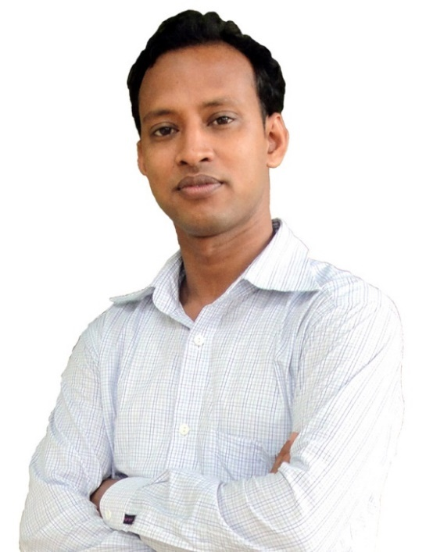
শিক্ষক পরিচিতি:
নাম: আব্দুল আহাদ মিয়া
পদবী: সহকারি শিক্ষক
কর্মস্থল: দড়িকান্দি সঃ প্রাঃ বিদ্যালয়
রূপগঞ্জ, নারায়ণগঞ্জ।

Slide 3
পাঠ পরিচিতিঃ
সময়ঃ ৪০ মিনিট
তারিখঃ 13/০2/২০১8
শ্রেণি: তৃতীয়
বিষয়: বাংলাদেশ ও বিশ্ব পরিচয়
অধ্যায়: দ্বিতীয়
বিষয়বস্তু: মিলেমিশে থাকা
পাঠ্যাংশ: বৌদ্ধদের ধর্মীয় উৎসব............ রয়েছে।

Slide 4
শিখনফলঃ
১। সামাজিক ও ধর্মীয় অবস্থান-নির্বিশেষে সকলের প্রতি সম্মান দেখাবে।
২। আমাদের দেশে বসবাসকারী বিভিন্ন ধর্মাবলম্বী মানুষের প্রধান প্রধান ধর্মীয় উৎসবের নাম বলতে পারবে।
৩। এসব অনুষ্ঠানে শিশুরা সহপাঠী ও বন্ধুদের সাথে শুভেচ্ছা বিনিময় করবে।

Slide 5
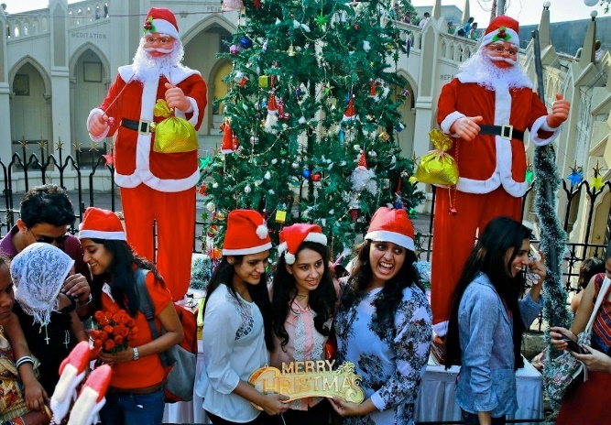
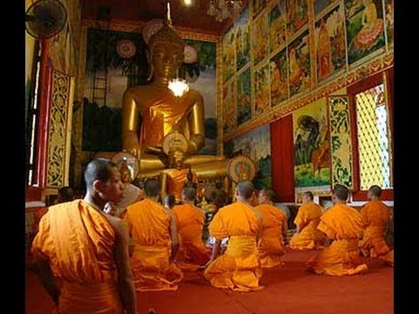
এগুলো কিসের ছবি?
খ্রিস্টানদের ধর্মীয় উৎসব
বুদ্ধদের ধর্মীয় উৎসব

Slide 6
বৌদ্ধধর্ম ও
খ্রিষ্টান ধর্মের উৎসব

Slide 7
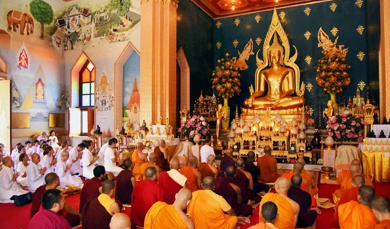
 বৌদ্ধদের প্রধান উৎসব কী?
 বৌদ্ধপূর্ণিমা বৌদ্ধদের প্রধান উৎসব।
বুদ্ধদের ধর্মীয় উৎসব
 এই উৎসব কেন পালন করা হয়?
 গৌতম বুদ্ধের জন্মদিন উপলক্ষে এই উৎসব পালন করা হয়।

Slide 8
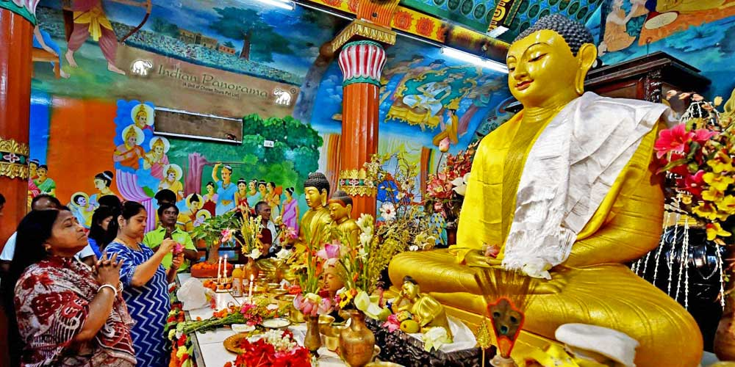
 এই উৎসবে তারা কী করেন?
 এই সময় বৌদ্ধধর্মের অনুসারীগণ বিশেষ প্রার্থনা করেন। শিশুরাও তাতে আনন্দের সাথে অংশগ্রহন করে

Slide 9
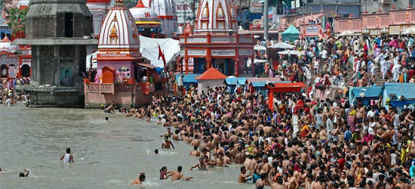
 বৌদ্ধদের আর কী উৎসব আছে?
 মাঘী পূর্ণিমাও বৌদ্ধধর্মের একটি উৎসব।

Slide 10
 খ্রিষ্টানদের প্রধান উৎসব কী?
 খ্রিষ্টানদের প্রধান উৎসব বড় দিন।
 এই উৎসব কখন পালন করা হয়?
 প্রতি বছর ২৫ ডিসেম্বর যিশুখ্রিষ্টের জন্ম জন্মদিন পালন করা হয়।

Slide 11
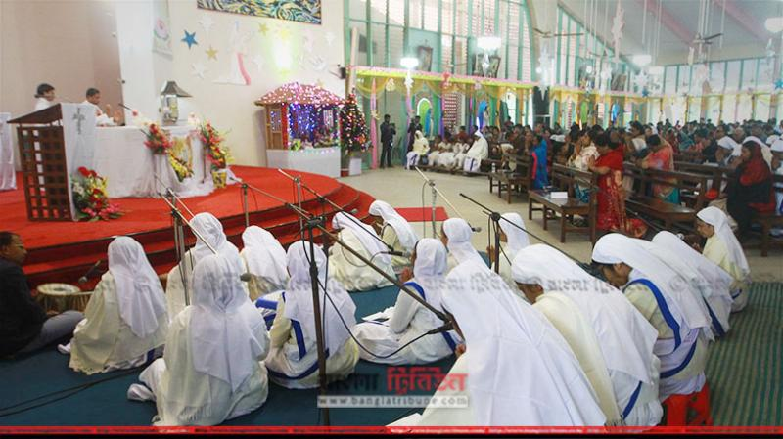
 এই দিনে তারা কী করেন?
 আমাদের দেশে খ্রিষ্টানধর্মের অনুসারীগণ এ দিনে গির্জায় প্রার্থনা করেন। একে অপরকে উপহার দেন। সবাই মিলে আনন্দ ও খাওয়া-দাওয়া করেন।

Slide 12
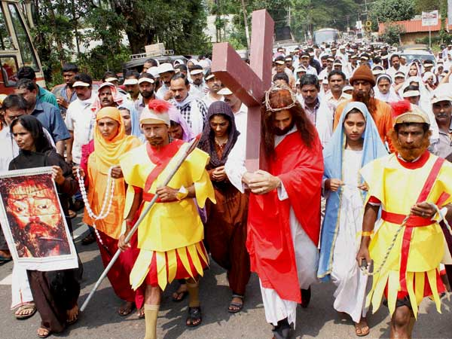
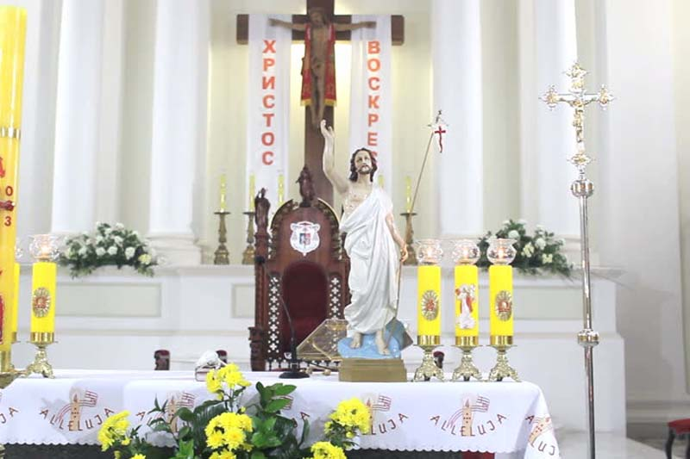
 খ্রিষ্টানদের আর কী উৎসব আছে?
 খ্রিষ্টধর্মের মানুষ গুড ফ্রাইডে ও ইস্টার সানডে পালন করেন।
 এছাড়া বিভিন্ন ক্ষুদ্র জাতিগোষ্ঠীর নিজস্ব কিছু ধর্মীয় অনুষ্ঠান রয়েছে।

Slide 13
প্রশ্নোত্তর আলোচনা
১। খ্রিষ্টানদের প্রধান উৎসব কী?
২। বড়দিন কবে পালন করা হয়?
৩। খ্রিষ্টানরা কীভাবে বড় দিন পালন করেন?
৪। খ্রিষ্টানদের কয়েকটি ধর্মীয় উৎসব কী কী?
৫। বৌদ্ধদের প্রধান উৎসব কী?
৬। কী উপলক্ষে বৌদ্ধপূর্ণিমা পালন করা হয়?
৭। বৌদ্ধরা কীভাবে বৌদ্ধপূর্ণিমা পালন করেন?
৮। বৌদ্ধদের কয়েকটি ধর্মীয় উৎসব কী কী?

Slide 14
এবার বইটির ১৪পৃষ্ঠা খুলে সবাই মনোযোগ দিয়ে পড়

Slide 15
দলীয় কাজ
দল-১
খ্রিষ্টানদের প্রধান উৎসব কী?
দল-২
খ্রিষ্টানরা কীভাবে বড় দিন পালন করেন?
দল-৩
খ্রিষ্টানদের কয়েকটি ধর্মীয় উৎসব কী কী?
দল-৪
বৌদ্ধদের প্রধান উৎসব কী?
দল-৫
বৌদ্ধরা কীভাবে বৌদ্ধপূর্ণিমা পালন করেন?
দল-৬
বৌদ্ধদের কয়েকটি ধর্মীয় উৎসব কী কী?

Slide 16
সঠিক উত্তরটি খাতায় লিখ-
১। বৌদ্ধদের প্রধান উৎসব কী?
(ক) ঈদুল ফিতর (খ) বৌদ্ধপূর্ণিমা
(গ) ইস্টার সানডে (ঘ) বড় দিন
২। মাঘী পূর্ণিমা কাদের উৎসব?
(ক) মুসলমানদের (খ) হিন্দুদের
(গ) বৌদ্ধদের (ঘ) খ্রিস্টানদের
৩। গৌতম বুদ্ধের জন্ম দিনে কী পালন করা হয়?
(ক) মাঘী পূর্ণিমা (খ) ইস্টার সানডে
(গ) গুড ফ্রাইডে (ঘ) বৌদ্ধ পূর্ণিমা

Slide 17
৪। খ্রিষ্টানদের প্রধান উৎসব কি?
(ক) গুড ফ্রাইডে (খ) ইস্টার সানডে
(গ) বড় দিন (ঘ) বৌদ্ধ পূর্ণিমা।
৫। যিশুখ্রিষ্টের জন্ম দিন কবে পালন করা হয়?
(ক) ২৫ ডিসেম্বর (খ) ২১ ডিসেম্বর
(গ) ২৫ নভেম্বর (ঘ) ৩০ নভেম্বর
৬। গুড ফ্রাইডে ও ইস্টার সানডে কারা পালন করে?
(ক) বৌদ্ধ (খ) হিন্দু
(গ) খ্রিষ্টান (ঘ) মুসলিম।

Slide 18
তোমার এলাকার কোন কোন ধর্মের লোক বাস করে তার একটি তালিকা তৈরী করে আনবে।

Slide 19
ধন্যবাদ

